Slide 1






Slide 2


1. Năng lực đặc thù:
HS đọc mở rộng một bài thơ, bài văn viết về những trải nghiệm trong cuộc sống.
Biết ghi phiếu đọc sách các thông tin về bài đọc, biết trao đổi với bạn bè về một trải nghiệm thú vị mình với người thân.
2. Năng lực chung
- Năng lực tự học, năng lực hợp tác, năng lực giao tiếp.
3. Phẩm chất:
- Biết chia sẻ, khám phá những trải nghiệm của cuộc sống.
- Biết học hỏi từ những điều gần gũi, quen thuộc và trân trọng những điều mình có thể học được .

Slide 3


Slide 4



Hãy chia sẻ về một trải nghiệm đáng nhớ mà em có dịp được khám phá vào kì nghỉ hè vừa rồi.

Slide 5


Slide 6

01. Đọc bài thơ, bài văn viết về những trải nghiệm trong cuộc sống
Gợi ý
Bài thơ, bài văn viết về trải nghiệm cùng gia đình: đi du lịch, về quê,… (Biển của Đặng Hấn, Về quê của Nguyễn Lãm Thắng)
Bài thơ, bài văn viết về trải nghiệm ở trường học: học tập, vui chơi, đi thư viện, làm kế hoạch nhỏ, trồng cây,… (Bài thơ về cây của Đinh Xuân Tửu, Ngôi trường mới của Ngô Quân Miện)

Slide 7


BIỂN
Như chiếc chảo rất lớn
Ông trời định nấu canh
Lỡ tay bỏ nhiều muối
Nên thôi, lại để dành!
Uống bao nước vào lòng
Biển vẫn gào vẫn thét
Ăn mặn quá phải không?
Nước nào cho đã khát
Biển reo vui ào ạt
Khi bãi có chúng em
Biển xô vài người lớn
Hắt sóng vào trẻ con
Chiều, biển trở nên buồn
Khi chúng em rời bãi
Nước dâng tận bờ dương
Muốn cùng lên xe đấy!
Biển ơi, chờ chút nhé
Hình như còn chỗ ngồi
Nhưng...biển to lớn thế
Ta đành tạm biệt thôi!
Bác tài xế nhìn biển
Nhấn vang một hồi còi...
Đặng Hấn

Slide 8
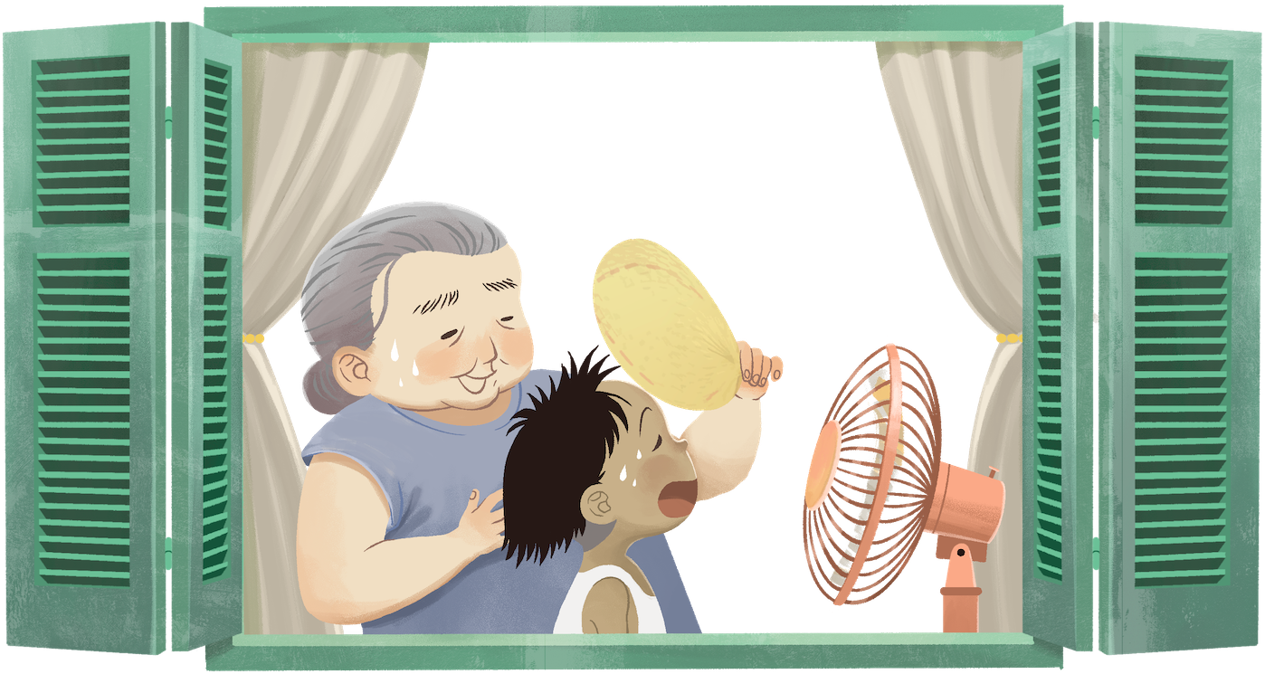

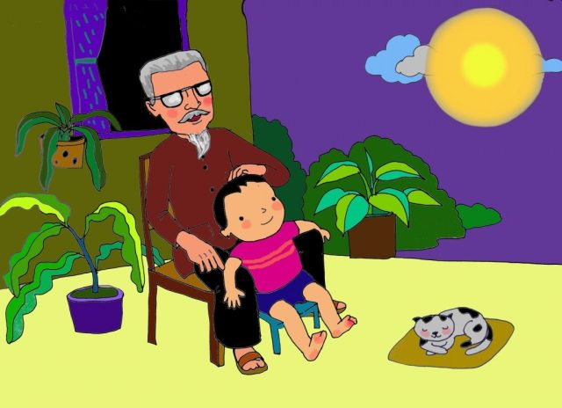
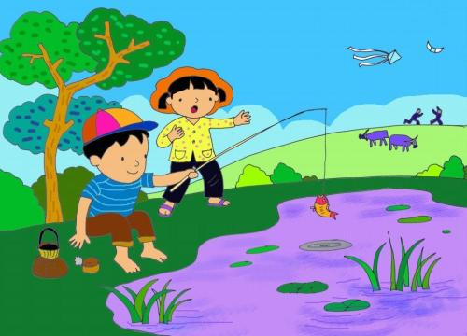
Về quê
Nghỉ hè bé lại thăm quê
Được đi lên rẫy, được về tắm sông
Thăm bà, rồi lại thăm ông
Thả diều, câu cá… sướng không chi bằng
Đêm về ngồi ngắm ông trăng
Nghe ông kể chuyện chị Hằng ngày xưa
Bà rang đậu lạc thơm chưa
Mời ông bà, bé say sưa chuyện trò.
Nguyễn Lãm Thắng

Slide 9
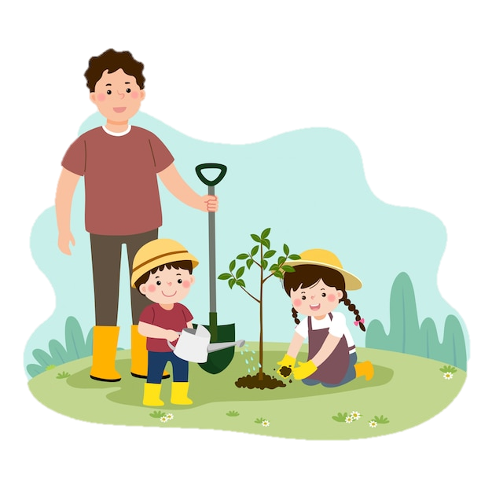
Hôm nay học loài cây,
Bài cô giảng thật hay:
Rễ cây hút nhựa đất
Như ta ăn hàng ngày.
Cây không hề biết đi,
Chưa bao giờ cây nói,
Cây chỉ biết thầm thì
Khi trăng lên gió thổi.
Lá cây làm lá phổi
Cũng hít vào, thở ra.
Cành cây thường vẫy gọi
Như tay người chúng ta.
Khi vui cây nở hoa
Khi buồn cây héo lá.
Ai bẻ cành vặt hoa
Nhựa tuôn như máu ứa.
Xanh, cây làm bức tranh
Cho vườn ta thêm xinh,
Già, cây làm chiếc ghế
Chúng ta ngồi học hành.
Còn bao điều thú vị
Cây giúp đời chúng mình.
Loài cây cũng có nghĩa
Loài cây cũng có
Đinh Xuân Tửu
Bài thơ
trồng cây

Slide 10

Ngôi trường mới
Trường mới của em xây trên nền ngôi trường cũ lợp lá. Nhìn từ xa, những mảng tường vàng, mái đỏ như những cánh hoa lấp ló trong cây.
Em bước vào lớp, vừa bỡ ngỡ, vừa thấy quen thân. Tường vôi trắng, cánh cửa xanh, bàn ghế gỗ xoan đào nổi vân như lụa. Em thấy tất cả đều sáng lên và thơm tho trong nắng mùa thu.
Dưới mái trường mới, sao tiếng trống rung động kéo dài ! Tiếng cô giáo trang nghiêm mà ấm áp. Tiếng đọc bài của em cũng vang vang đến lạ! Em nhìn ai cũng thấy thân thương. Cả đến chiếc thước kẻ, chiếc bút chì sao cũng đáng yêu đến thế !
Ngô Quân Miện

Slide 11


02. Viết vào phiếu đọc sách
PHIẾU ĐỌC SÁCH
Tên bài thơ, bài văn: | Tác giả: | Ngày đọc:
Trải nghiệm trong cuộc sống được nhắc đến:
Suy nghĩ của em về trải nghiệm:
Em đã có trải nghiệm này chưa? Cùng với ai?:
Mức độ yêu thích:

Slide 12



Slide 13



Slide 14


3. Trao đổi với bạn về một điều thú vị trong bài thơ, bài văn mà em đã đọc.
Tìm thêm những câu chuyện về các thần đồng hoặc nhà bác học nổi tiếng trên thế giới và ở Việt Nam (Thần đồng âm nhạc Mô-da, Kể chuyện thần đồng Việt Nam,…)

Slide 15


Slide 16

Hãy tìm thêm những câu chuyện về các thần đồng hoặc nhà bác học nổi tiếng trên thế giới và ở Việt Nam và chia sẻ với người thân của em.

Slide 17
DẶN DÒ
Tìm thêm những câu chuyện về các thần đồng hoặc nhà bác học nổi tiếng trên thế giới và ở Việt Nam.
Hoàn thành phiếu Đọc mở rộng.

Slide 18
TẠM BIỆT NHÉ

